Slide 1
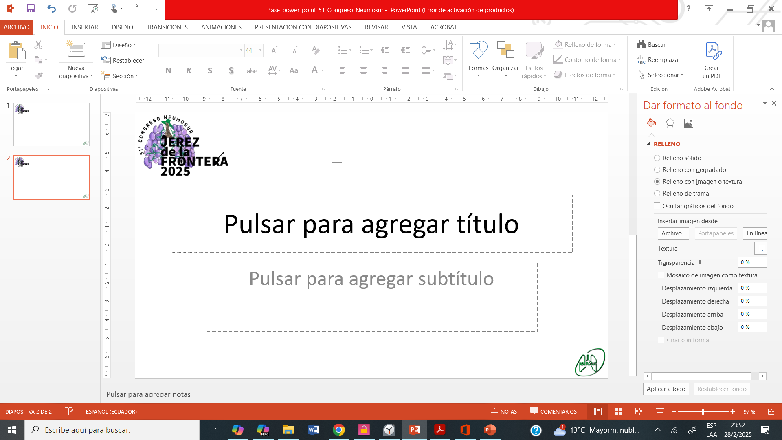
ESTUDIO DESCRIPTIVO DE LOS RESULTADOS DEL CRIO-EBUS EN PACIENTES CON ADENOPATÍAS HILARES Y MEDIASTÍNICAS EN EL HOSPITAL UNIVERSITARIO COSTA DEL SOL: EVALUACIÓN DE LA EXPERIENCIA Y CONCORDANCIA DIAGNÓSTICA EN 2024
Santiago Jiménez Roche ¹, Marina Rubio Moreno ¹, Susana Ruiz Rodríguez¹, María Pérez Morales ², María del Carmen Morillo ², José Joaquín Cebrián Gallardo²
1Residentes del servicio de Neumología del H. Universitario Costa de Sol.
2 Neumólogos adjuntos del H. Universitario Costa del sol.
INTRODUCCIÓN Y OBJETIVO
-La CRIO-EBUS es una técnica avanzada de diagnóstico que combina la utilización de ultrasonido endobronquial para localizar y guiar la biopsia y la crioterapia para obtener muestras mediante la aplicación controlada de frío extremo. -El objetivo de este estudio es describir las características de los pacientes que se han realizado este procedimiento durante el año 2024 en nuestro centro y su concordancia diagnóstica obtenida.
MATERIALES Y MÉTODOS
Se analizo una muestra de 23 pacientes a quienes se realizó CRIO-EBUS durante el año 2024 en nuestro centro, mediante un análisis descriptivo utilizando medidas de tendencia central, dispersión y posición para variables cuantitativas, y distribución de frecuencias para las cualitativas. Para valorar la concordancia entre la sospecha y diagnóstico de neoplasia se utilizó el test de Kappa incluyendo su intervalo de confianza al 95%. Se utilizó el software SPSS v28.

Slide 2
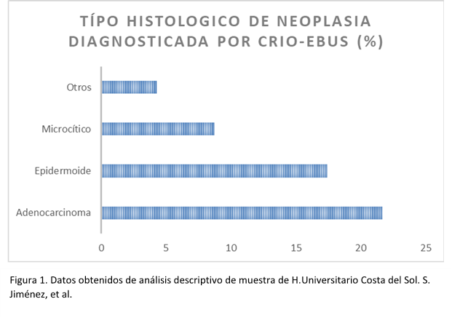
RESULTADOS
Características clínicas | Número de pacientes
Sexo N(%)
Varón | 18 (78%)
Mujer | 5 (22%)
Diagnostico previo a CRIO-EBUS | Sospecha de Neoplasia (78,3%)
Biopsia previa con EBUS-PATB | 3 (13%)
Estación ganglionar puncionada | 7 (subcarinal) en 69% casos y 11R (hiliar derecha) en13% casos
Se confirmo diagnostico histologico de Neoplasia | 12 (52%)
CONCLUSIONES
-Se observó una alta concordancia entre la sospecha clínica y el diagnóstico final, lo que sugiere una buena capacidad diagnóstica de la CRIO-EBUS en la identificación de neoplasias mediastínicas. -La CRIO-EBUS permitió un diagnóstico preciso en casos previamente indeterminados por biopsia tradicional (EBUS-PATB). Esto resalta la importancia de esta técnica en el diagnóstico de adenopatías mediastinicas, siendo de igual forma una técnica segura y con bajo riesgo de complicaciones.
CONCORDANCIA OBSERVADA
0,7391 (73,9%) con un Índice Kappa 0,465 (IC 95% 0,1542 - 0,776)

